Slide 1
Dotazník spokojenosti
Zš polešovice
2022/2023

Slide 2
Dotazník na začátku školního roku vyplnilo 129 žáků z celkového počtu 175 možných dotazovaných.
Vyplnění dotazníku bylo dobrovolné, proto je potěšující, že téměř 75 % všech žáků z 2. stupně si našlo čas a na zadané otázky odpovědělo.
Odpovědi jsou různorodé. 100 % pozitiva by se nám líbila nejvíce, ale je to ideál, který nenaplňuje žádná lidská společnost. Kladné hodnocení nás velmi potěšilo a dodalo motivaci k naší práci. To negativní nám není lhostejné, uvědomujeme si, že je stále co zlepšovat.
A právě k tomu měl tento dotazník sloužit. Najít slabiny a na těch pracovat. Najít naše silné stránky a na nich stavět.
Posuďte sami…

Slide 3
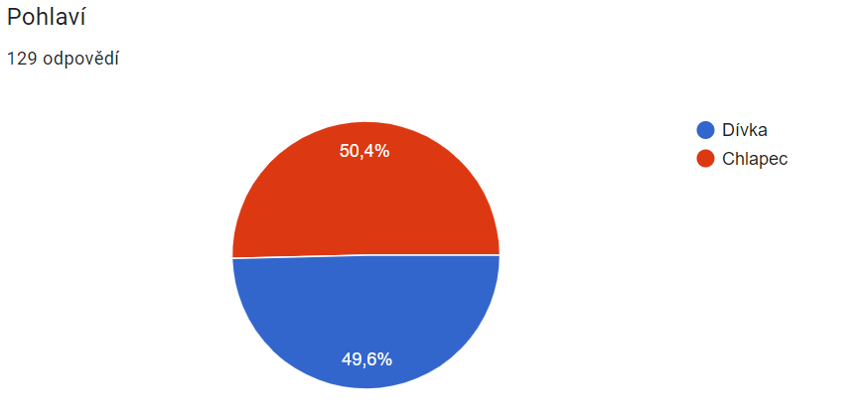
Je zřejmé, že výsledky dotazníku neovlivnilo pohlaví žáků.

Slide 4
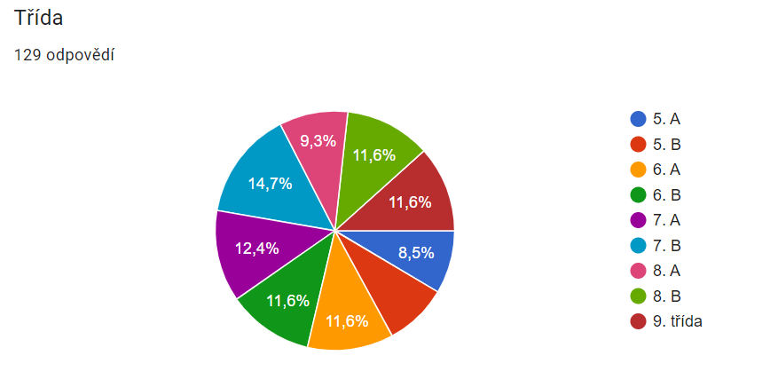
Rozložení respondentů je rovnoměrné napříč třídami.

Slide 5
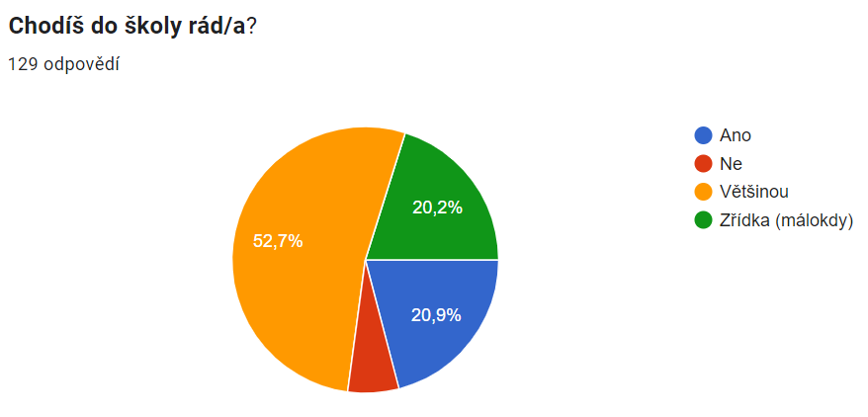

Slide 6
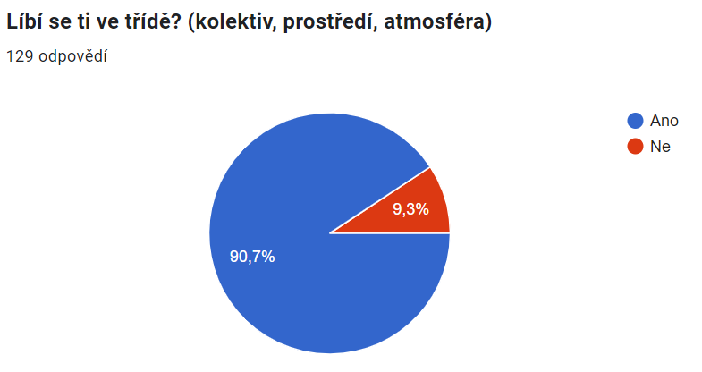

Slide 7
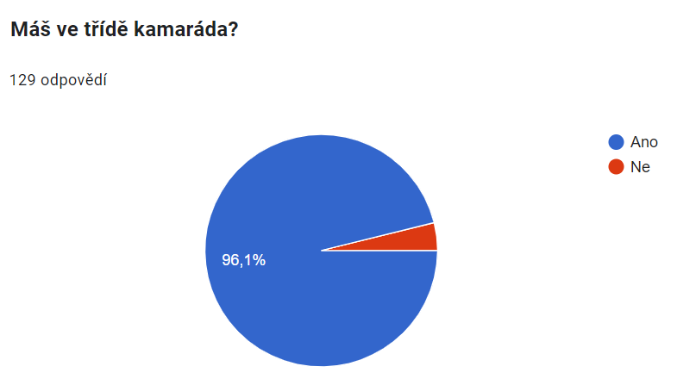

Slide 8
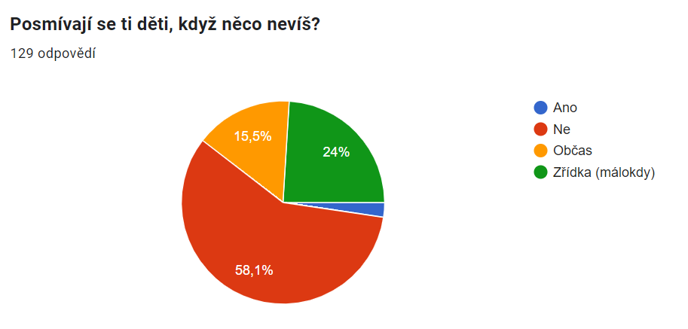

Slide 9
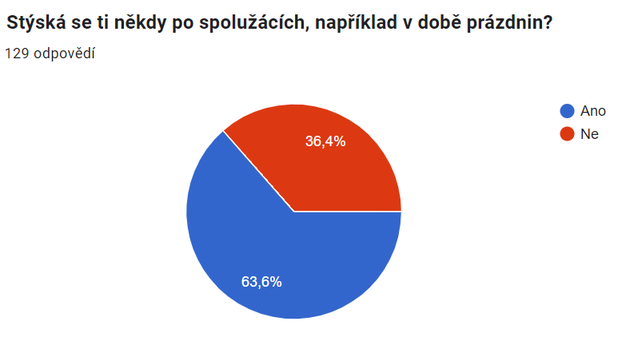

Slide 10
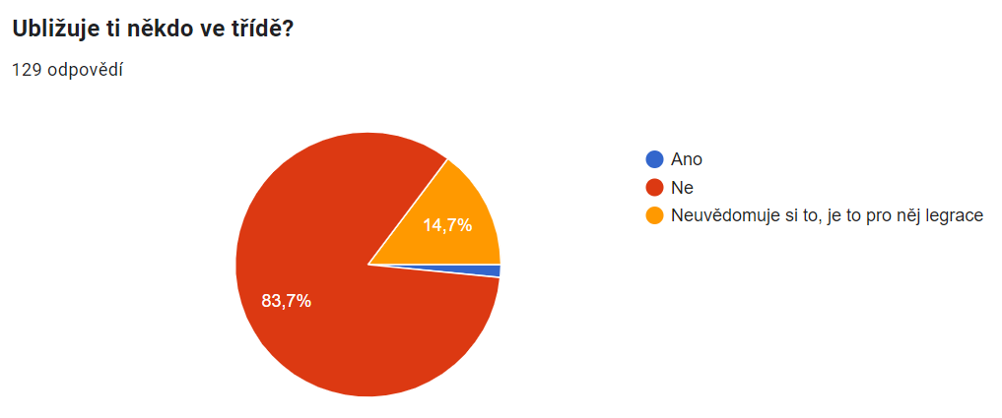

Slide 11
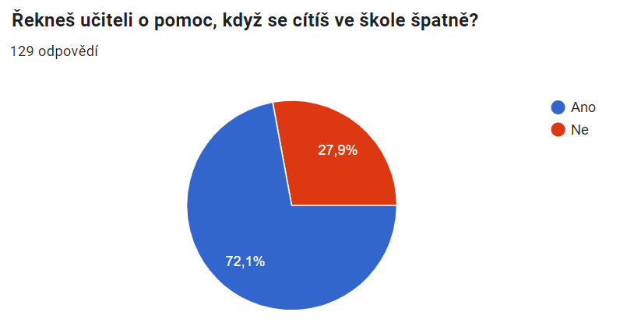

Slide 12
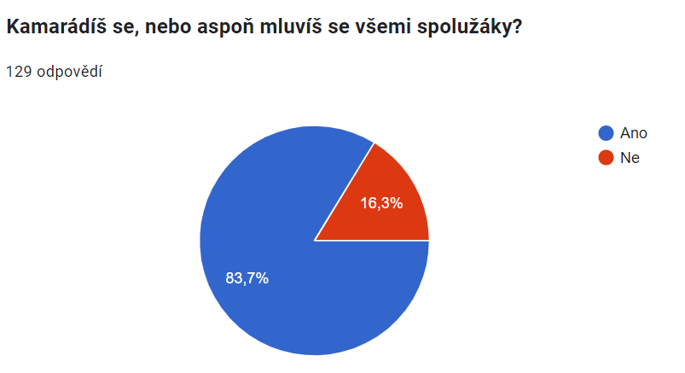

Slide 13
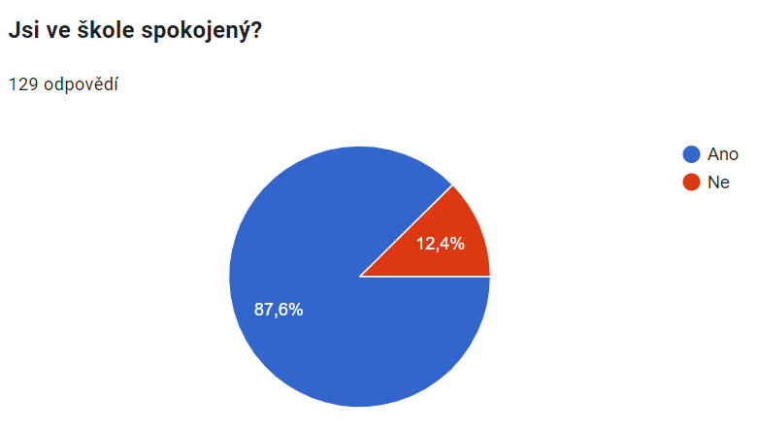

Slide 14
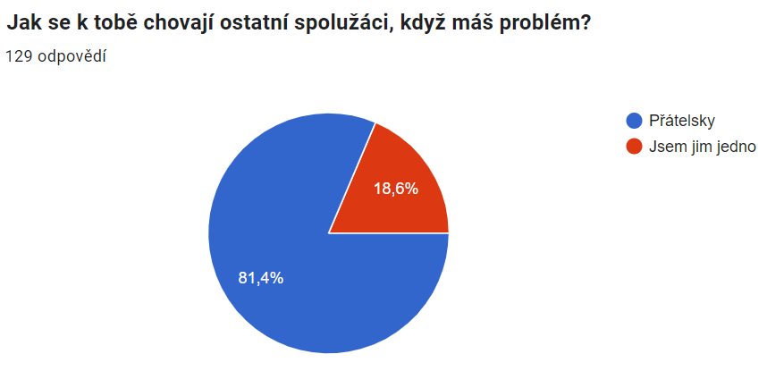

Slide 15
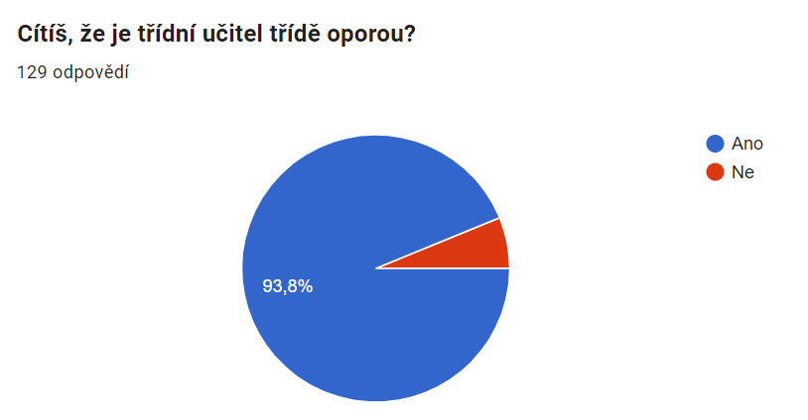

Slide 16
?
Posuďte sami, jestli byste ve věku vašich dětí odpovídali jako většina našich žáků.

